Slide 1
Message Passing Optimization in Robot Operating System
论文汇报

Slide 2
ROS 1遇到的问题
通信延迟:
使用TCP/UDP进行节点通信导师数据传输过程中引入内存拷贝导致通信延迟增加
序列化:
效率低,增加通信时间
导致
系统反应慢,影响性能和安全,实时性不足
高延迟
低耦合
紧耦合度架构:
节点之间耦合度高,系统难以维护和扩展
编程语言限制:
主要支持C++和Python,对其他语言支持不友好
由于架构限制,对于 ROS 1难以优化

Slide 3
ROS 2的改进与新的问题
DDS
支持多种编程语言:
ROS 2 通过DDS作为中间件,对多种编程语言实现了支持
可插拔架构:
ROS 2 允许用户自定义替换序列化和通信协议,提高系统扩展性
DDS的全称是Data Distribution Service，也就是数据分发服务，2004年由对象管理组织OMG发布和维护，是一套专门为实时系统设计的数据分发/订阅标准，最早应用于美国海军， 解决舰船复杂网络环境中大量软件升级的兼容性问题，现在已经成为强制标准。DDS强调以数据为中心，可以提供丰富的服务质量策略，以保障数据进行实时、高效、灵活地分发，可满足各种分布式实时通信应用需求。
改善耦合度
性能问题
消息转化:
处理复杂消息时,不同编程语言之间的转换带来额外的性能开销

Slide 4
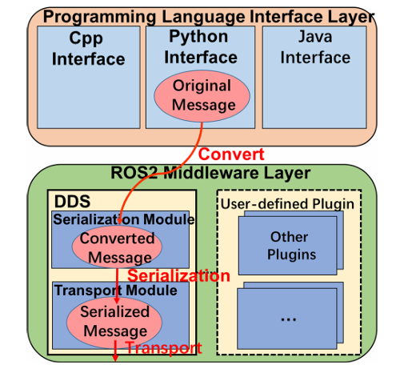
ROS 2 的架构
编程语言接口层
提供包括 C++, Python, Java等语言的接口,满足跨语言编程
通过接口封装了底层通信细节,减少开发成本,保证跨语言开发的一致性
ROS 2中间层
处理消息的序列化,传输和分发任务
设计为可插拔的中间层,赋予了系统极高的灵活性

Slide 5
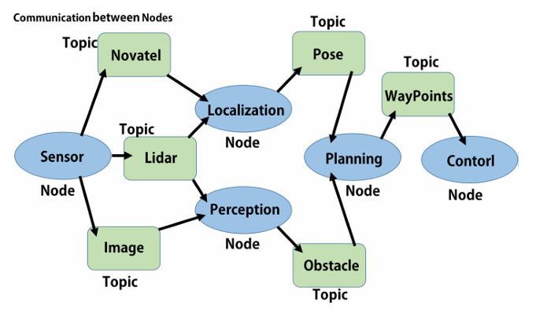
通信机制
节点
话题
在通信时，不论采用何种方式，通信对象的构建都依赖于节点(Node)，在ROS2中，一般情况下每个节点都对应某一单一的功能模块。一个完整的机器人系统可能由许多协同工作的节点组成，ROS2中的单个可执行文件可以包含一个或多个节点。
具有相同话题的节点可以关联在一起，而这正是通信的前提。并且ROS2是跨语言的，有的节点可能是使用C++实现，有的节点可能是使用Python实现的，但是只要二者使用了相同的话题，就可以实现数据的交互。

Slide 6
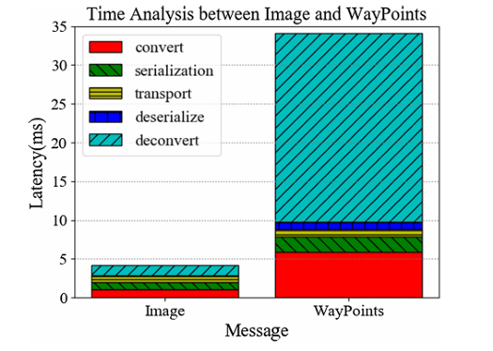
通信成本
通信成本主要包括消息的序列化,传输以及不同节点间的处理时间
消息的复杂度
消息的结构复杂度会影响序列化和反序列化的时间,提高通信成本
编程语言的差异
不同编程语言对数据结构的支持和处理方式不同,导致跨语言通信需要额外的成本

Slide 7

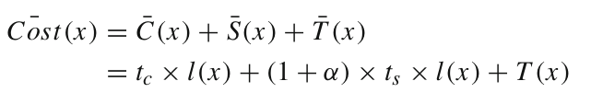
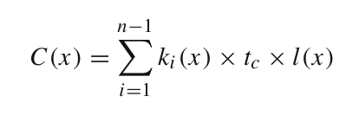

Adaptive Two-Layer Serialization Algorithm
Low-Layer Serialization Algorithm
High-Layer Serialization Algorithm
位置： LSA通常在ROS 2的中间件层进行，接近于数据传输层（例如DDS层）。
目的： 它的目的是在发送消息之前，将数据结构统一序列化为一种中间数据格式，以便可以在网络中传输。
位置： HSA在编程语言接口层进行，更接近于应用层。
目的： 它的目的是减少在中间件层进行数据转换和序列化的开销，通过提前在应用层完成序列化来降低复杂性。

Slide 8
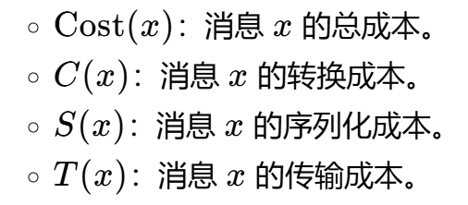
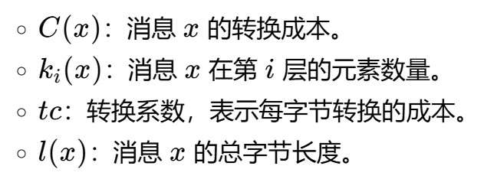
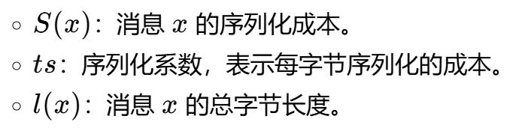
Low-layer Serialization Algorithm

Slide 9
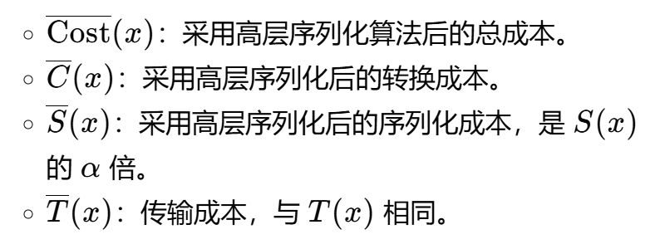
High-layer Serialization Algorithm

Slide 10
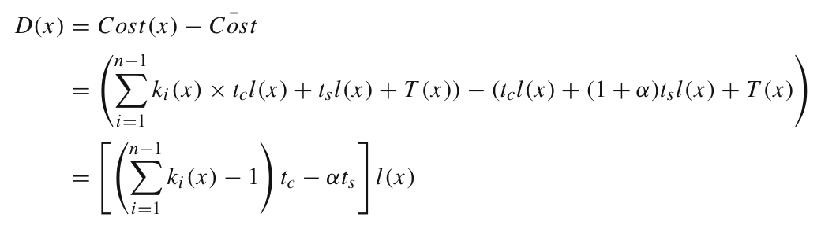
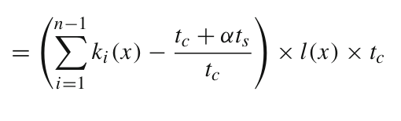


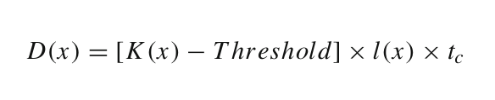
Threshold 阈值

Slide 11
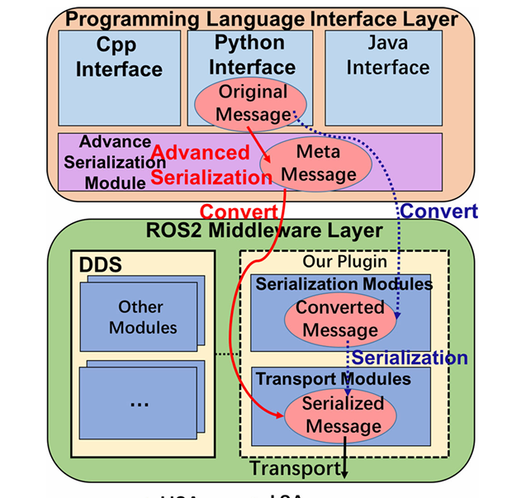
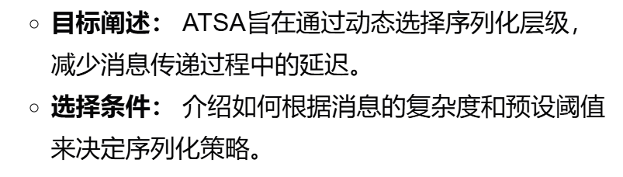
算法设计

Slide 12
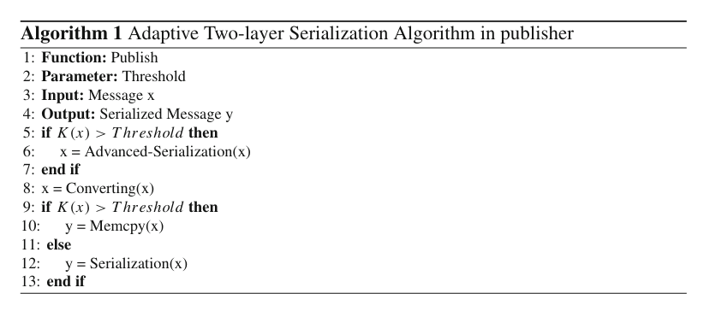
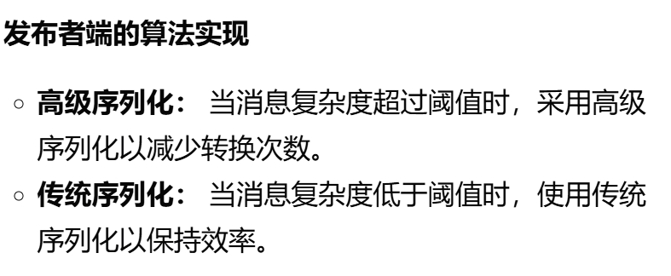
Publisher

Slide 13
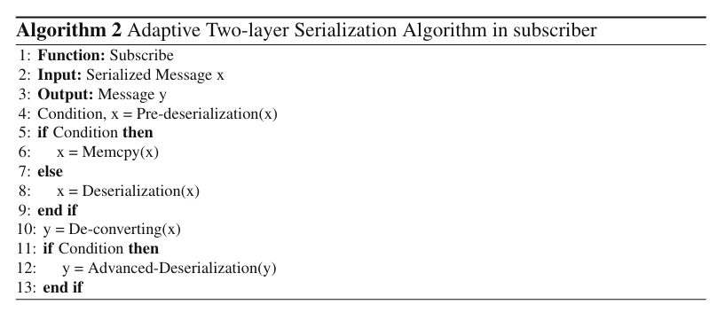
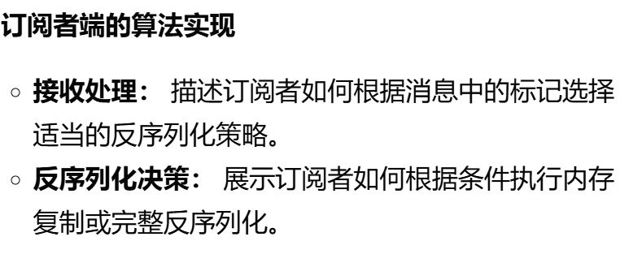
Subscriber

Slide 14
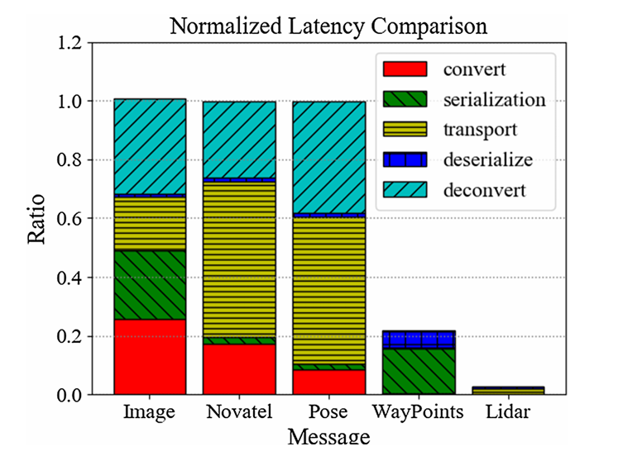
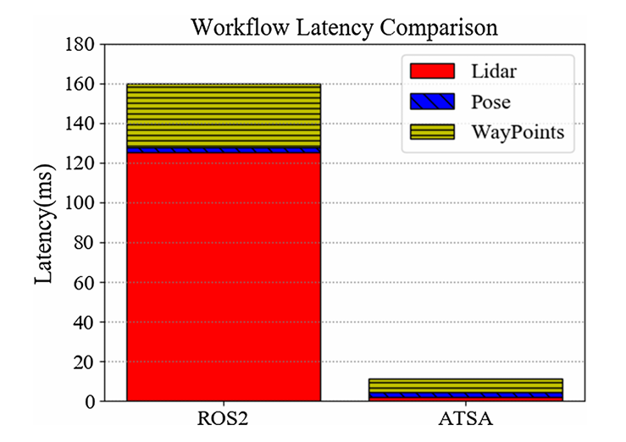
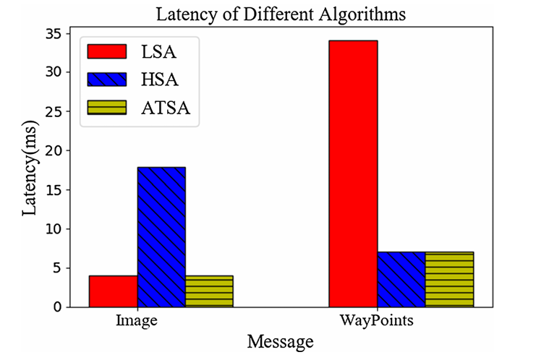
实验设计与结果
基于ROS2 Bouncy版本，在配备Interl(R) Core(TM) i7-7700K CPU和32GB内存的服务器上进行，操作系统为Ubuntu 16.04，所有发布者和订阅者均使用Python实现。

